Slide 1
魚眼校正

Slide 2
簡介
此函式庫包含了8種不同方法的魚眼校正
可根據需求與可獲得的硬體資訊來做適當的選擇
共分為3大部分來介紹
1. 中心校正法
2. 垂直校正法
3. 其他校正法

Slide 3
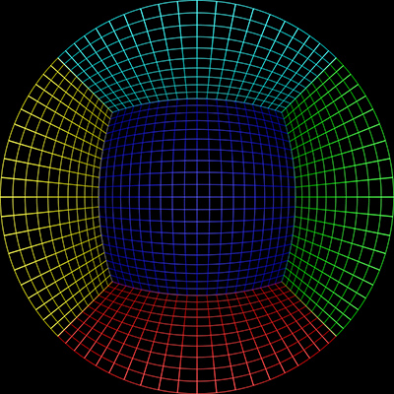
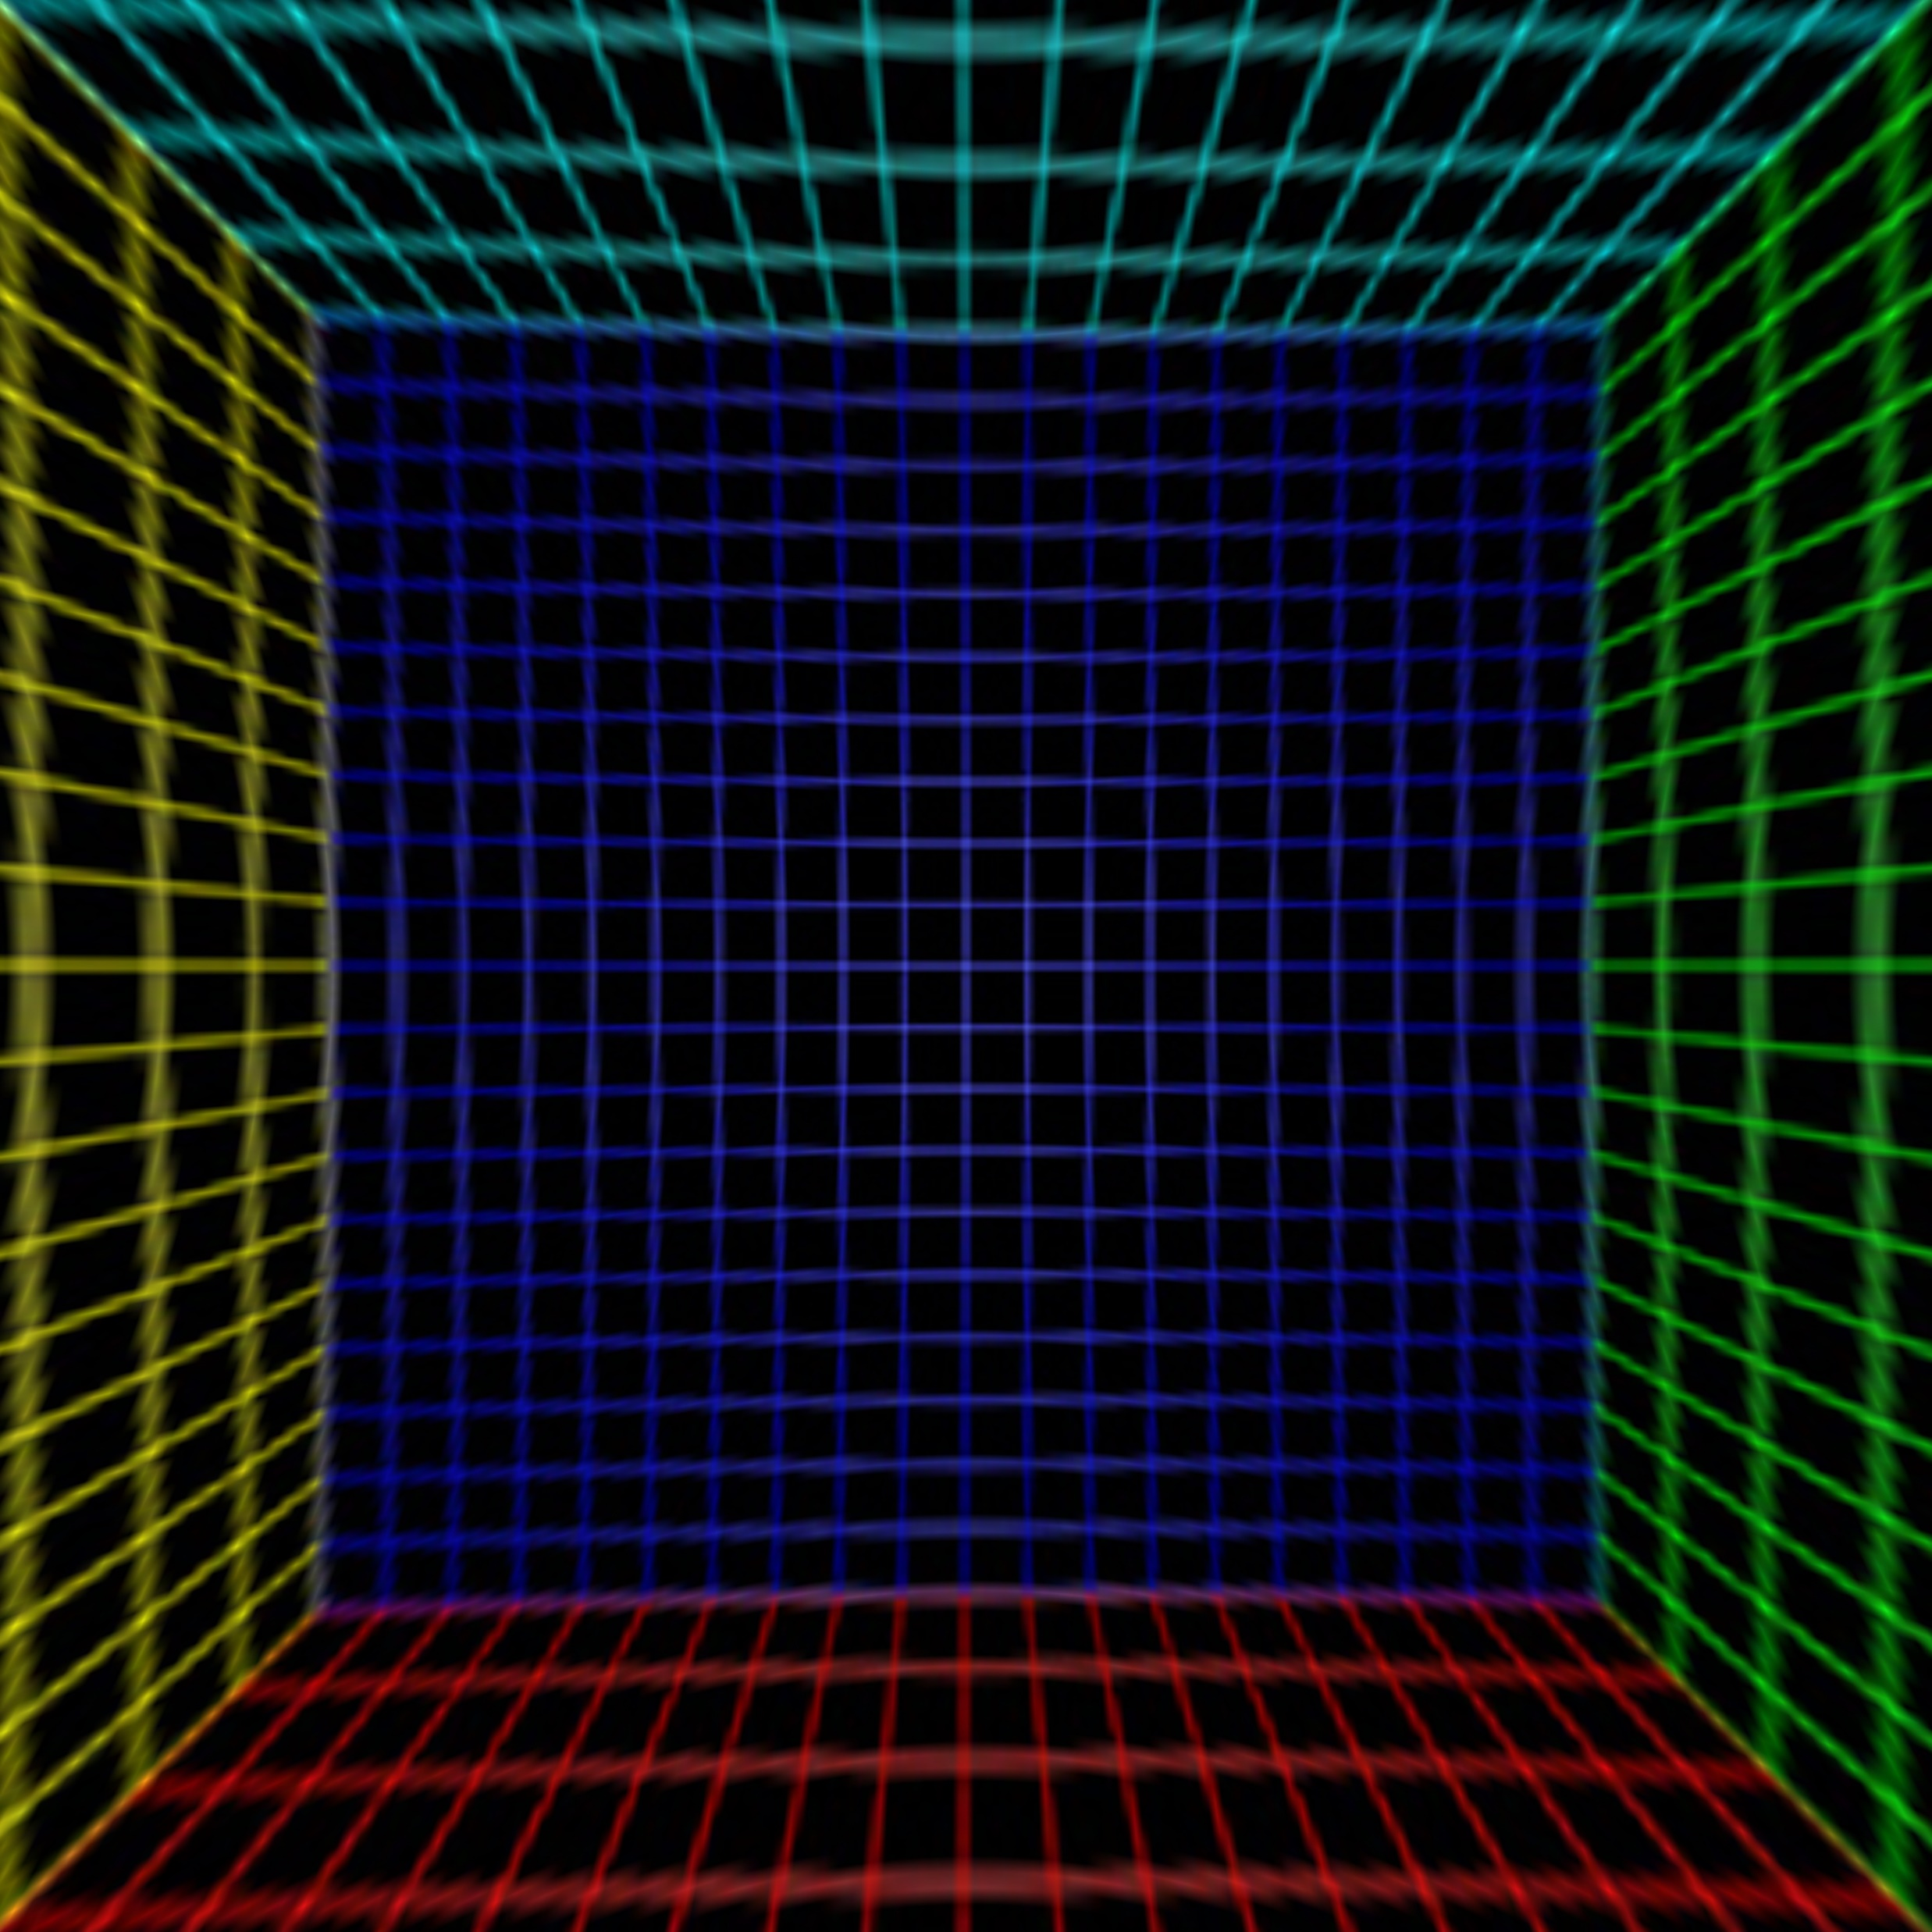
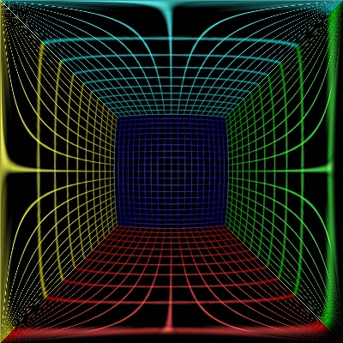
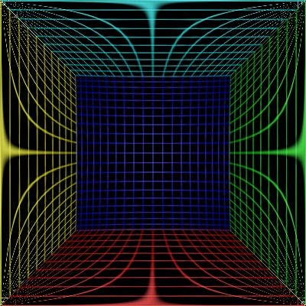
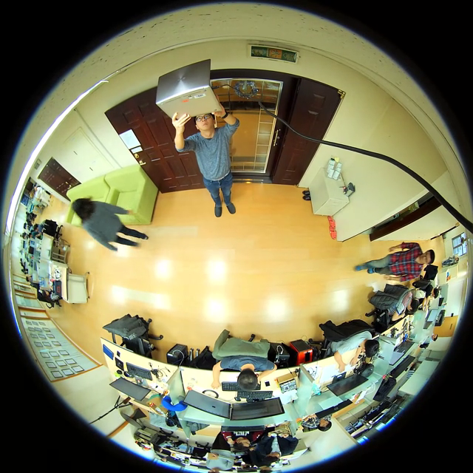
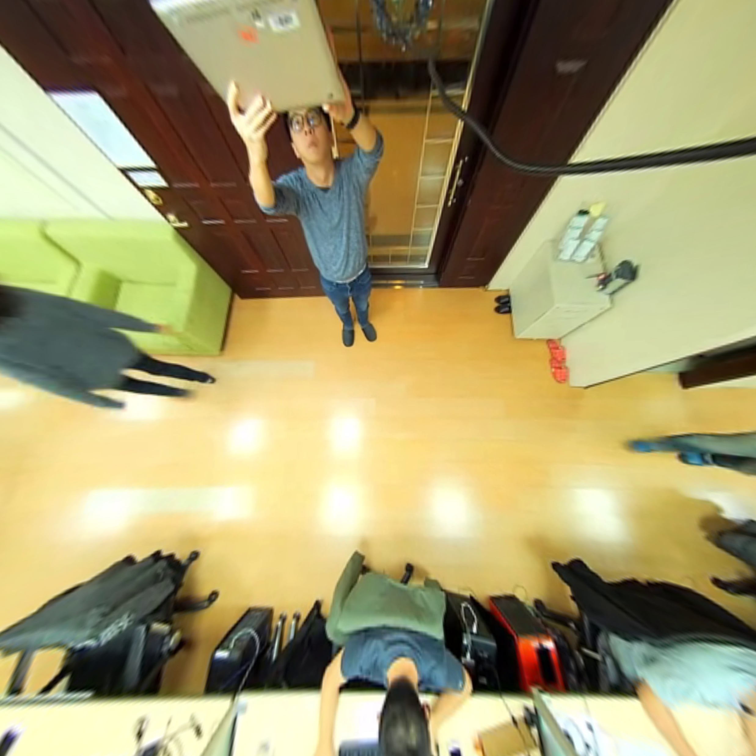
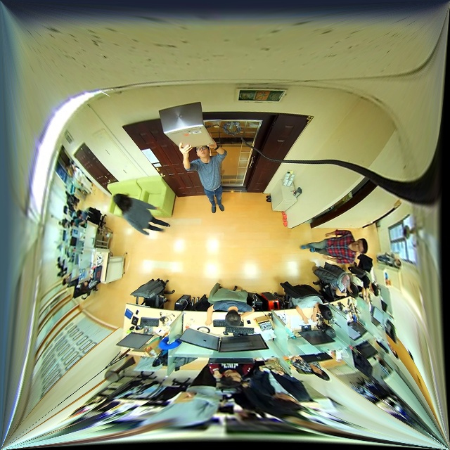
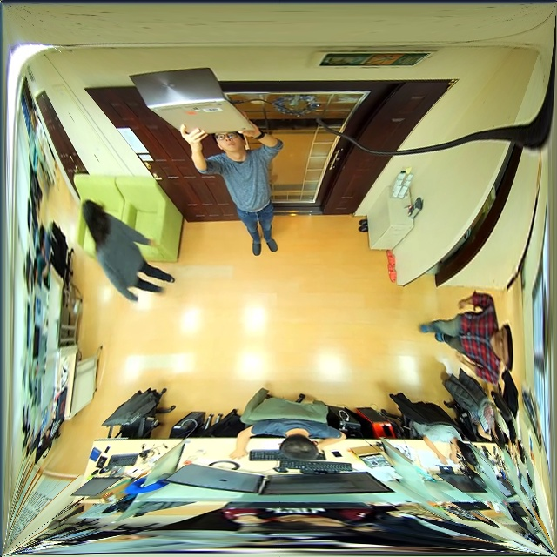
中心校正法
此校正法以校正中心形變為原則
無法達到任意區域形變校正
Origin | Calibration | Double Longitude | Bi-Directional Longitude

Slide 4
1. 中心校正法 – Lens Calibration
最為廣為人知的魚眼校正方法
優點: 中心形變可以得到有效校正結果
缺點: 需要相機內參當參數
校正結果好壞取決於內參準不準確
每台相機內參均不同 故使用不同相機時都需要校正

Slide 5
2. 中心校正法 – Double Longitude
優點: 不需要相機內參
缺點: 校正結果離中心越遠形變越嚴重
(可從網格圖看到從藍色區域往外延伸 儘管靠中心
校正結果還是會扭曲網格 與前方法有差異)

Slide 6
3. 中心校正法 – Bidirectional Longitude
優點: 不需要相機內參
缺點: 可得到較大的中心區域 但外邊會擠壓嚴重
校正結果離中心越遠形變越嚴重
(可從網格圖看到從藍色區域往外延伸 儘管靠中心
校正結果還是會扭曲網格 與前方法有差異)

Slide 7
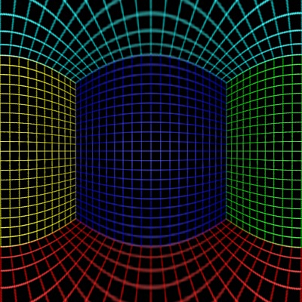
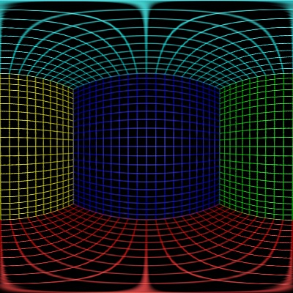
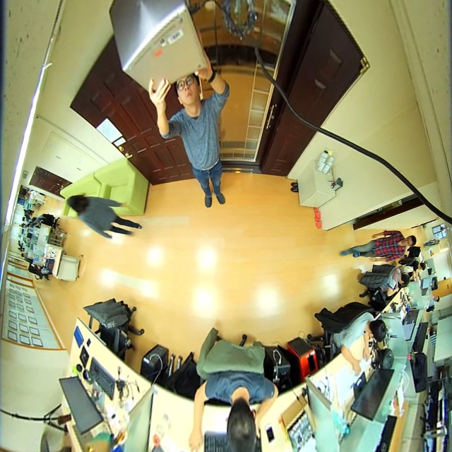
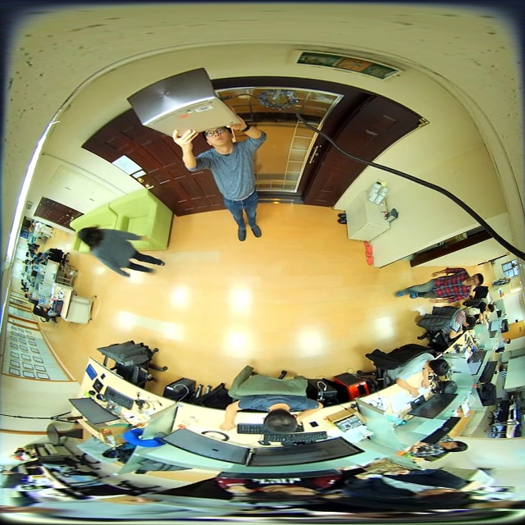
垂直校正法
此校正法以修正垂直線形變為原則
須配合旋轉和位移ROI來達到任意區域形變校正
Origin | Hemi Cylinder | Equirectangular

Slide 8
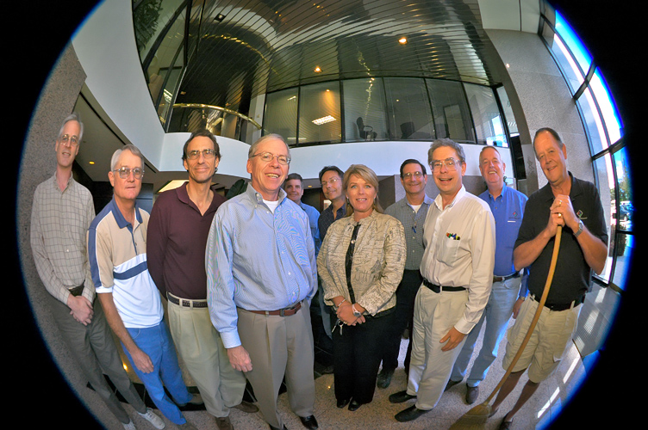
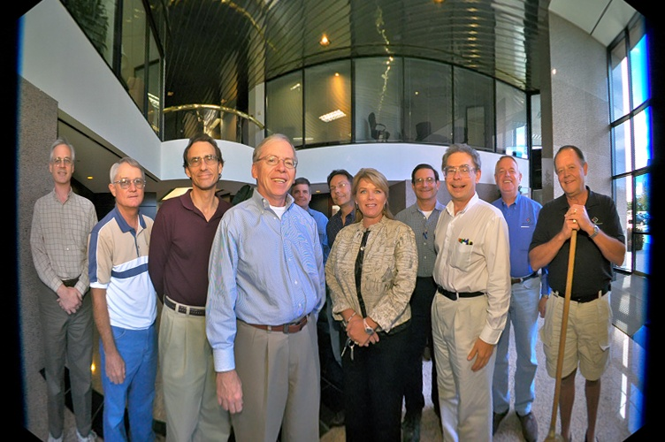
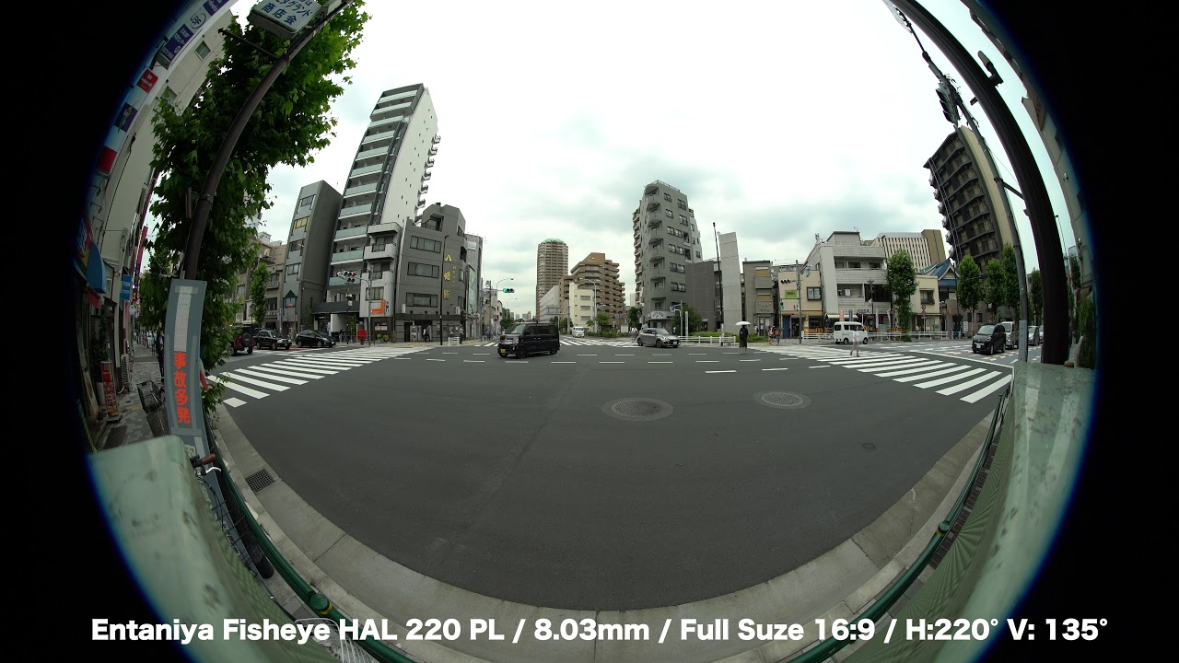
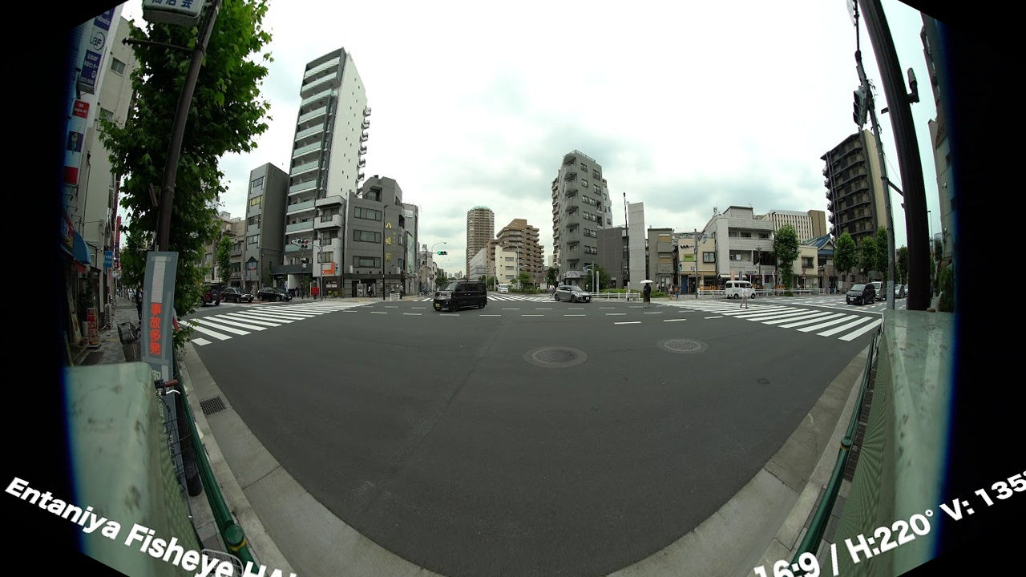
4. 中心校正法 – Hemi Cylinder
優點: 垂直形變可以得到有效校正結果
輸入影像不限於長寬1:1照片
缺點: 上下長度會有被稍為拉長的現象 造成比例失真

Slide 9
5. 中心校正法 – Equirectangular
優點: 垂直形變可以得到有效校正結果
廣為應用於360全景魚眼的方法
缺點: 需要相機FOV當參數 否則比例會失真

Slide 10
垂直校正法 – 任意區域校正方法
此方法採用校正完的圖採取有效區域當ROI 在以圓心作旋轉和位移ROI來達到涵蓋整張魚眼照片
何謂有效區域: 校正完後形變最不嚴重的部分
有效區域

Slide 11
垂直校正法 – 任意區域校正方法
Sample code程式重點:
106行: Rect ROI(x, inputFrame.rows / 2-320, 480, 640);
如何定義ROI: ROI參數為(左上x點,左上y點,寬,長)
ROI
480x640
1280x1280解析度

Slide 12
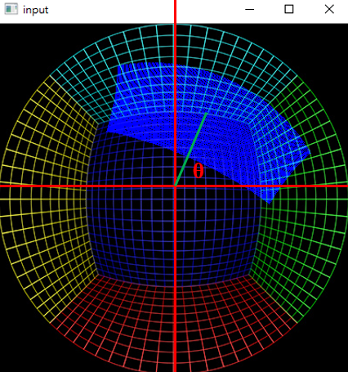
垂直校正法 – 任意區域校正方法
Sample code程式重點:
101行: float theta = 4.07;
131行: theta = theta + 0.01;
旋轉參數 單位為PI

Slide 13
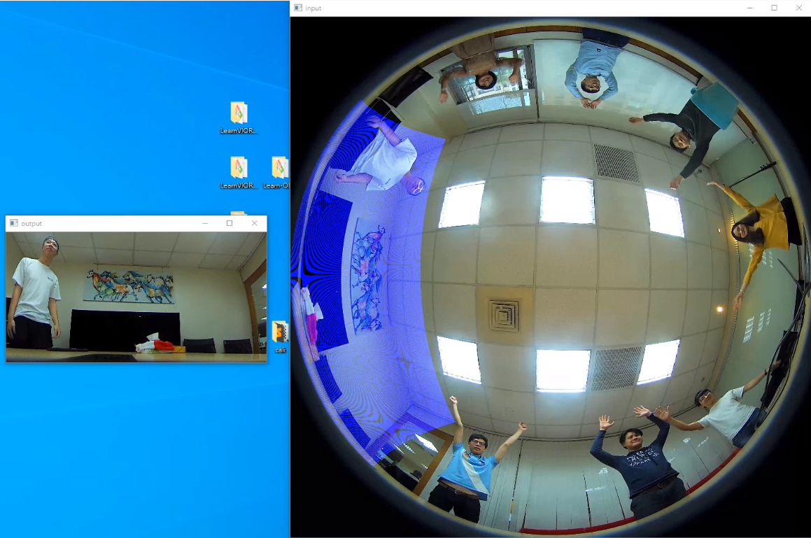
垂直校正法 – 任意區域校正方法

Slide 14
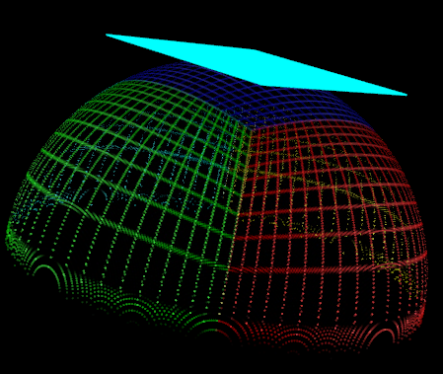
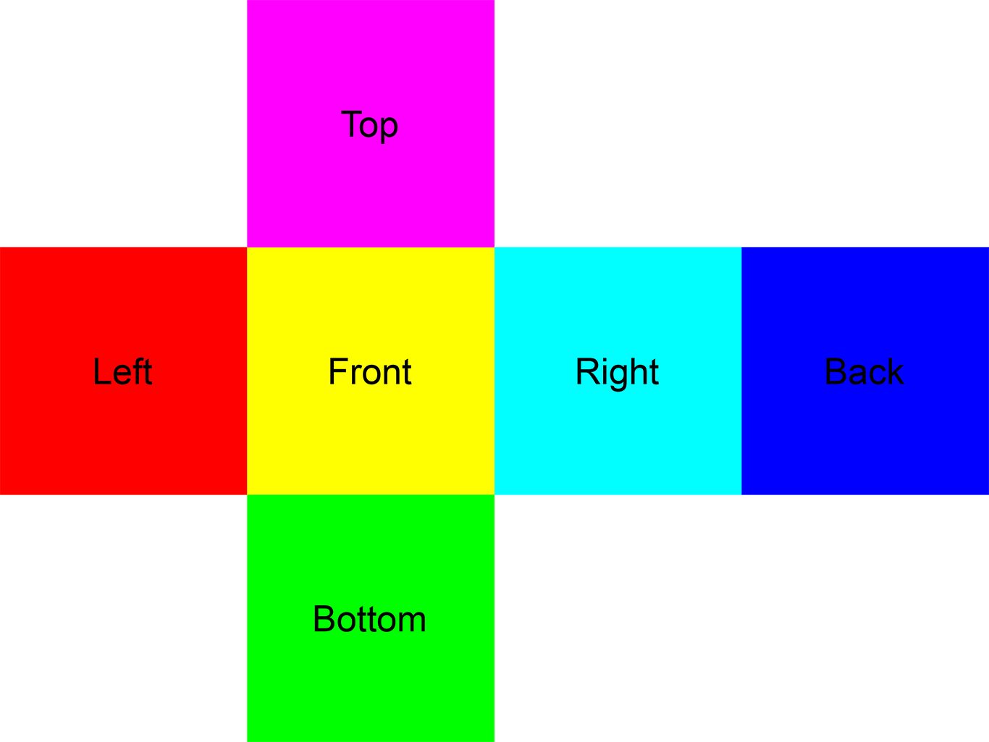
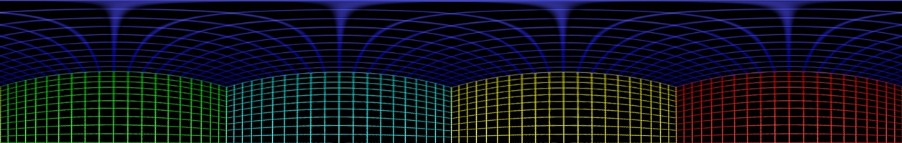
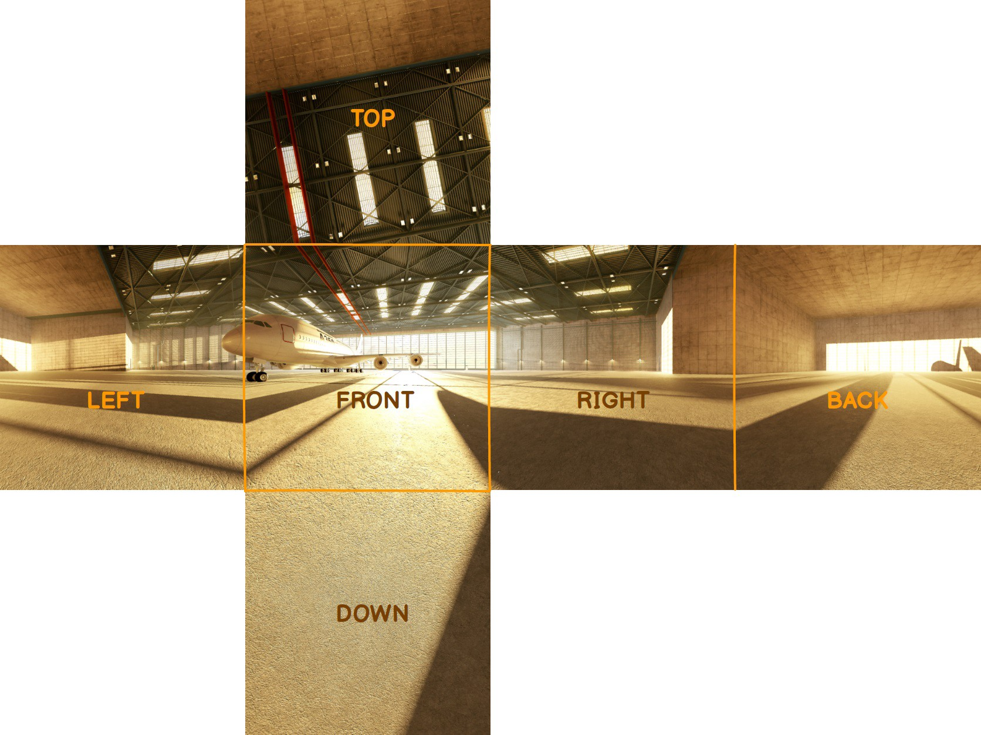
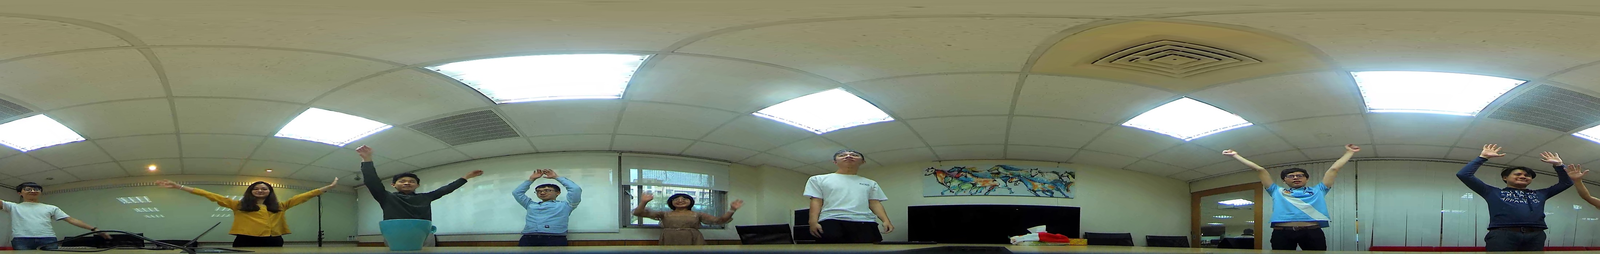
其他校正法
特殊校正方法
Origin | Panoramic | 3D Perspective | Equirectangular to Perspective
 |  | Project the 2D image to a 3D hemisphere. Project regional points to a 2D tangent plane.

Slide 15
6. 其他校正法 - Panoramic
優點: 可展開成全景展開圖
缺點: 越靠近圓心部分展開後形變越嚴重 可使用的區域有限

Slide 16
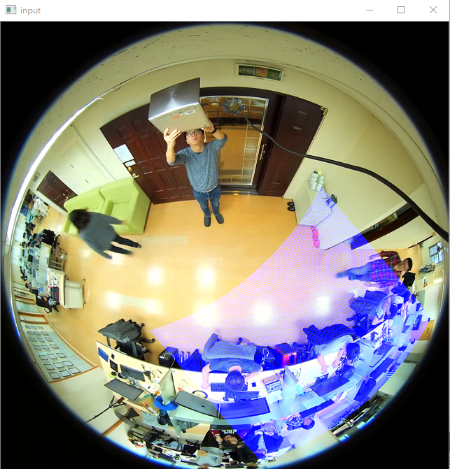
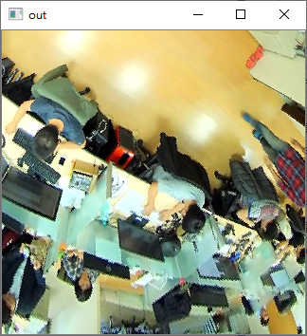
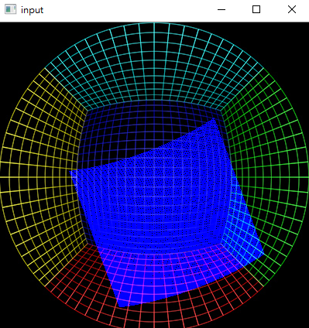
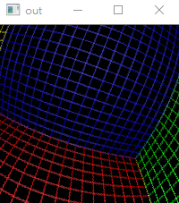
7. 其他校正法 - 3D Perspective
概念為將魚眼還原成半圓投影至3D空間中 在將有興趣方向平面做垂直投影帶切線平面上
優點: 概念簡單易懂
缺點: 修正量有限 可修正嚴重畸形 但依然保留些許圓形曲度

Slide 17
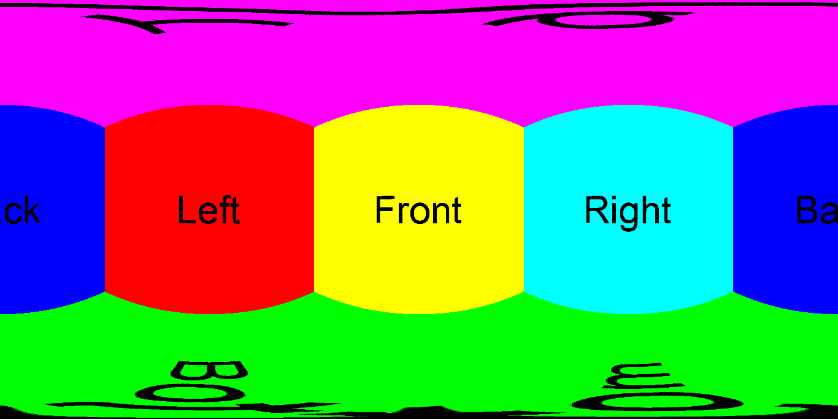
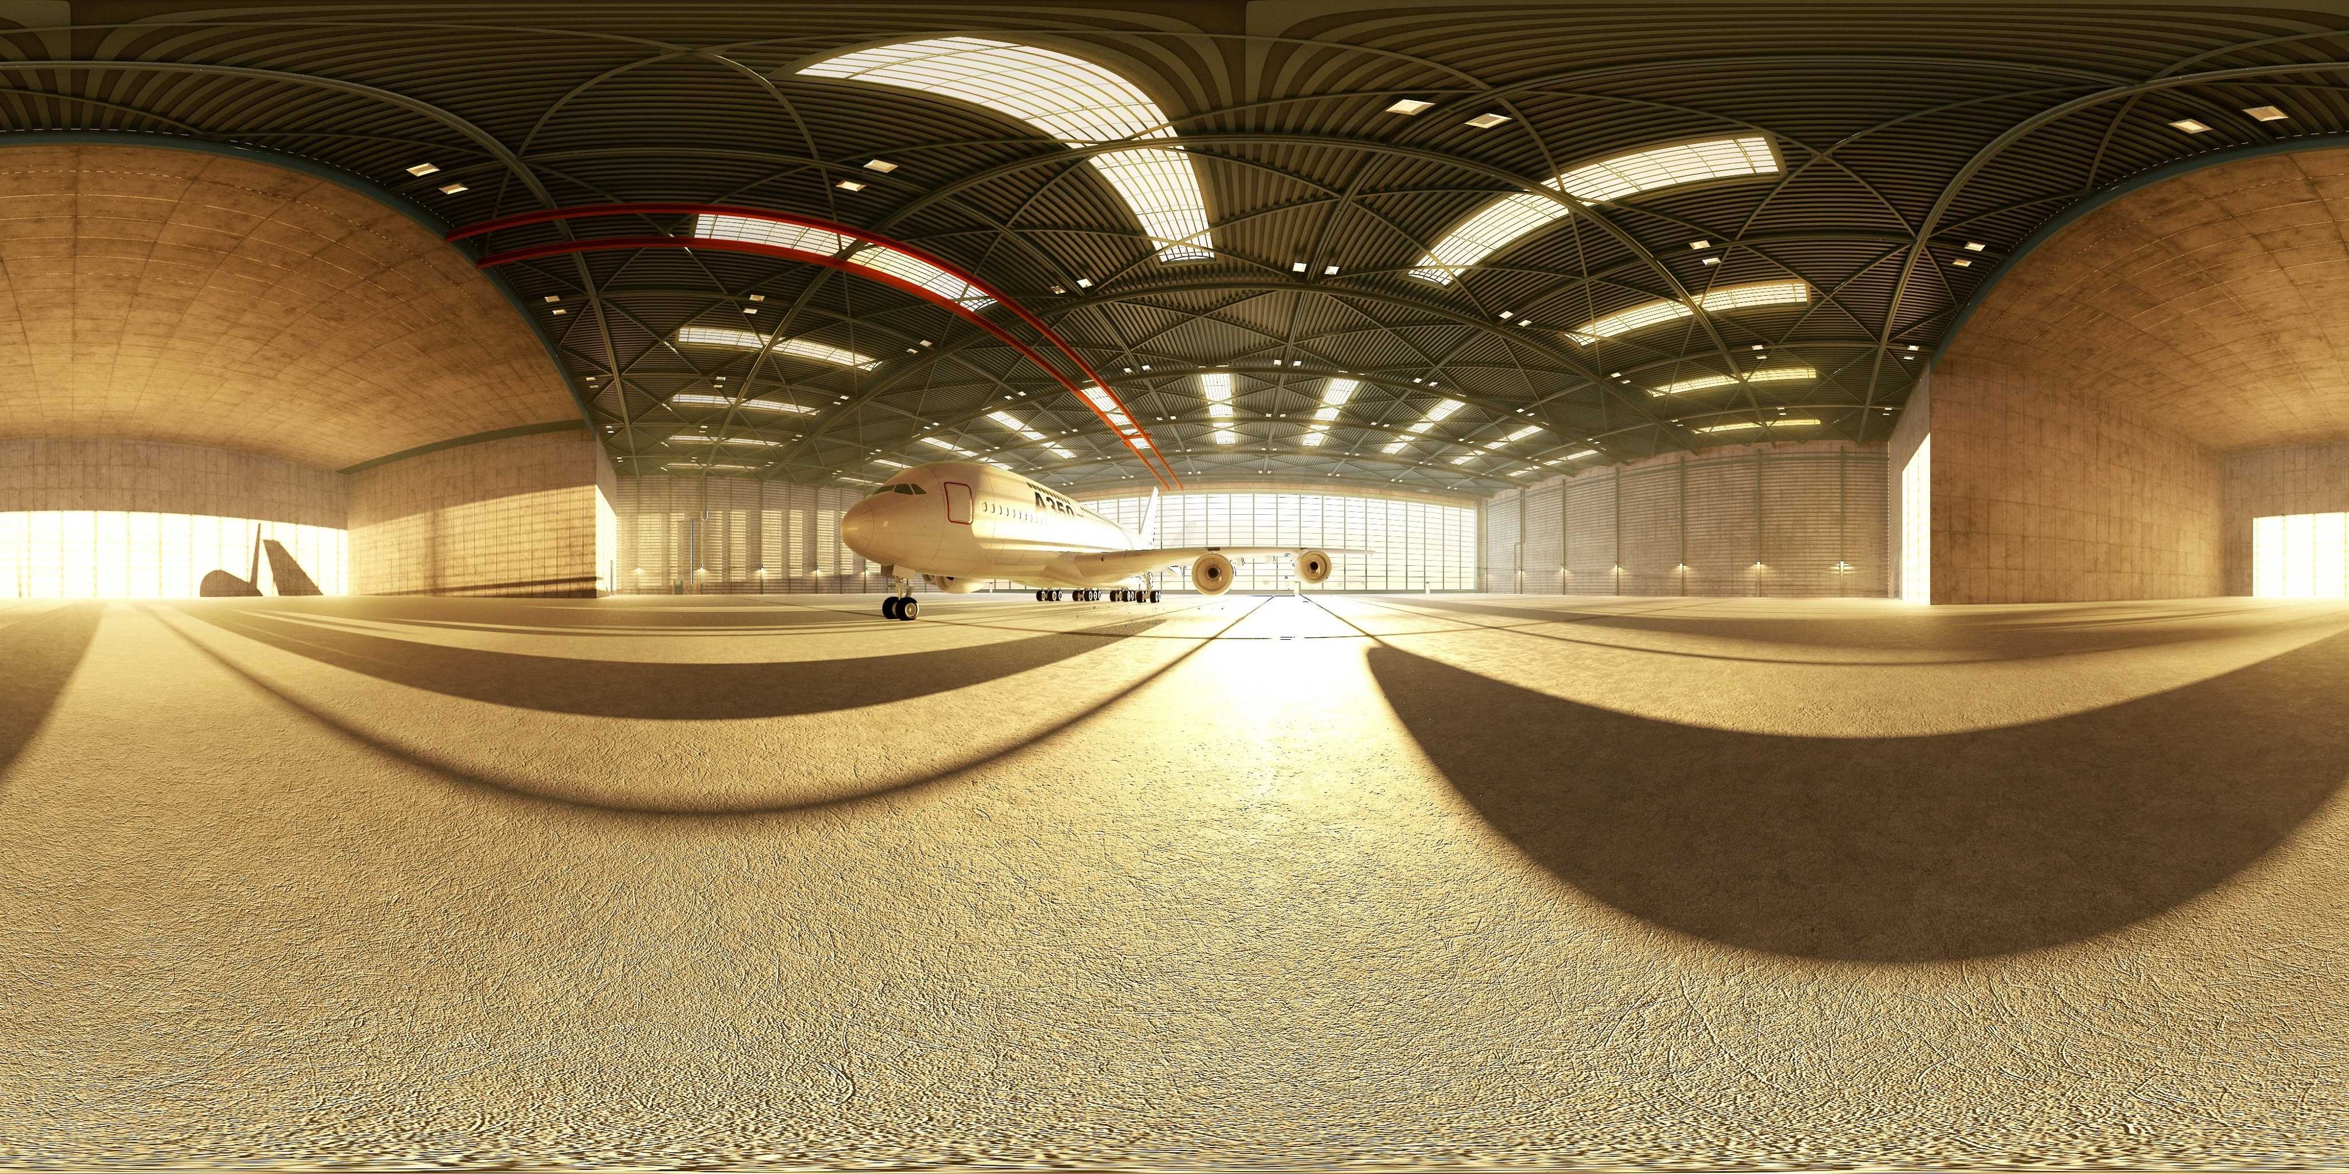
8. 其他校正法 - Equirectangular to Perspective
概念: 將Equirectangular圖轉成空間中正方形
360 Equirectangular
Cubemap

Slide 18
8. 其他校正法 - Equirectangular to Perspective
參數解釋: 可想像視角為一個攝影機在空間中舉行正中心 進
而調整視角(FOV, 水平旋轉角度, 垂直旋轉角度)

Slide 19
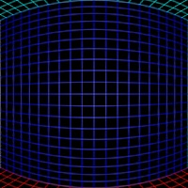
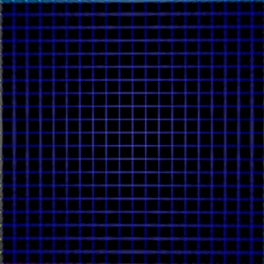
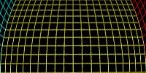
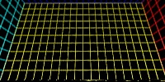
8. 其他校正法 - Equirectangular to Perspective
優點: 可以有效的修正形變量 全部方法最佳解
缺點: 運算量稍大
參數沒調好 易出現盲區視角 (全景後方180度為盲區)
Fisheye
Old Method
New Method

Slide 20
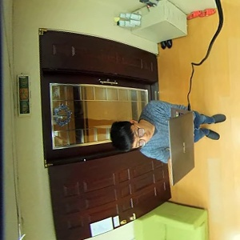
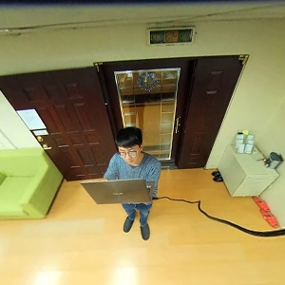
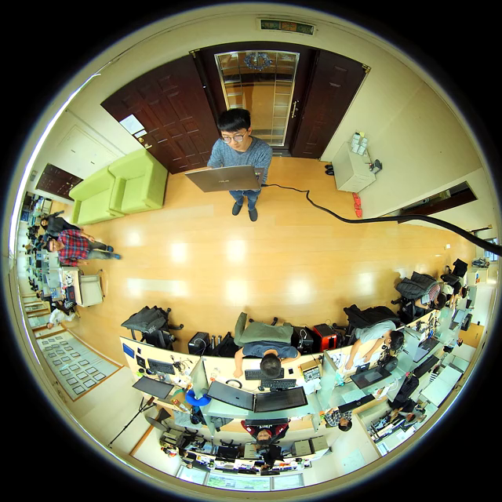
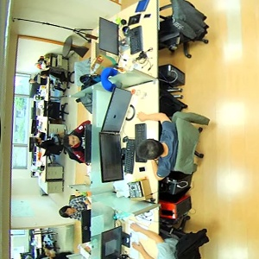
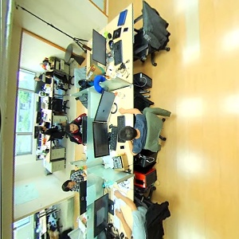
8. 其他校正法 - Equirectangular to Perspective
Results: Fix the curve distortion.
Fisheye
Old Method
New Method

Slide 21
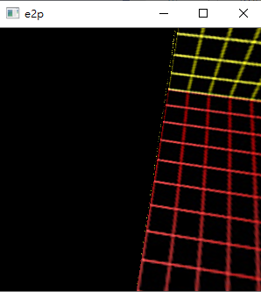
8. 其他校正法 - Equirectangular to Perspective
如何修正盲區:
僅只用單一方向旋轉角度參數+旋轉Mapping Table
與P.12概念類似 (Table即為ROI)
無code實作 需自行實作此概念
視角盲區

